Slide 1



पाठ- 7 काली कोयल काली क्यों
श्रुतलेख, मौखिक प्रश्नोत्तर
CLASS: IV
SESSION NO : 2
SUBJECT : (HINDI)
CHAPTER NUMBER: 7
TOPIC: काली कोयल काली क्यों
SUB TOPIC: श्रुतलेख, मौखिक प्रश्नोत्तर

Slide 2

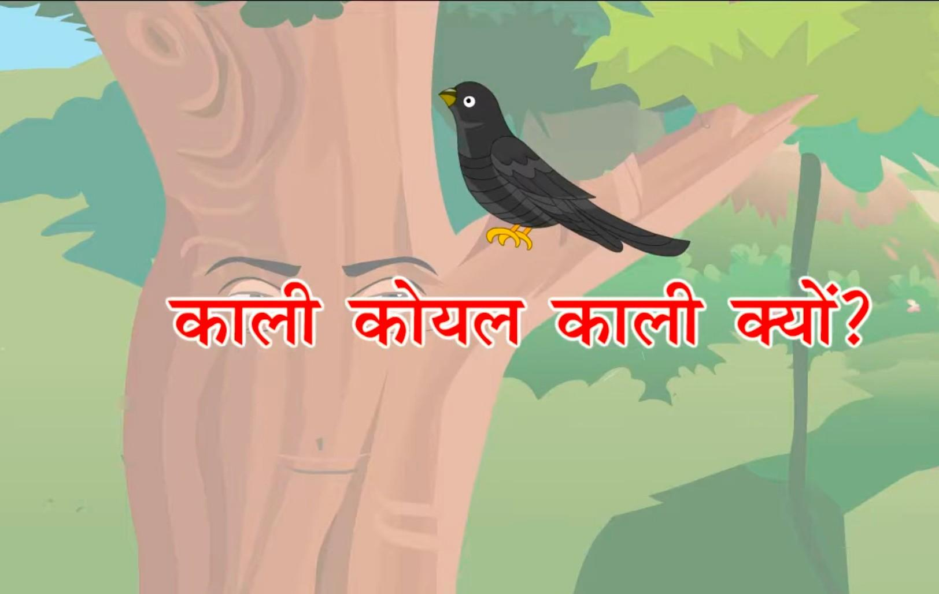

Slide 3
शिक्षण उद्देश्य
भाषा कौशल की वृद्धि करना, विषय प्रश्नोत्तर और श्रुतलेख
की जानकारी देना।

Slide 4
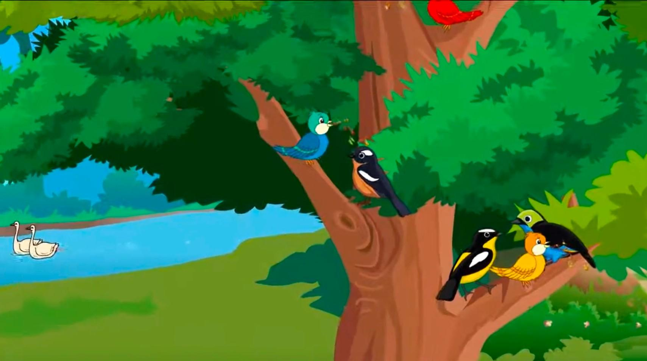
1)श्रुतलेख एवं उच्चारण अभ्यास
रंग-बिरंगी
गर्व
गलतियाँ
क्योंकि
किरणों चिड़ियाँ
महत्व
मुँह
वाणी
चहचहाहट
छटपटाती
चमकीली

Slide 5
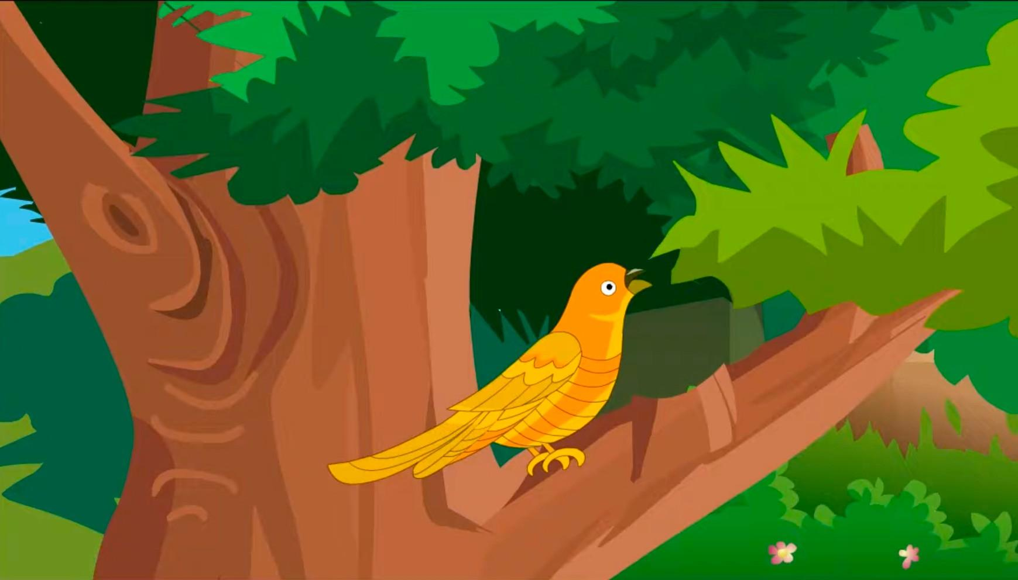
२. कम-से-कम शब्दों में उत्तर दीजिए।
क) चिडियों की सरदार कौन थी ?
उ- चिडियों की सरदार एक सुनहरी चिड़िया थी।
(ख) चिड़िया स्वयं को जंगल की रानी क्यों मानने लगी थी ?
उ. ज्यादा लाड़ प्यार पाकर सुनहरी चिड़िया अपने आपको जंगल की रानी समझने लगी थी और उसकी गलतियों पर भी कोई भी नहीं टोकता था।
ग) जंगल के सभी पशु-पक्षी सुनहरी चिड़िया को क्या कहकर बुलाते थे ?
उ- जंगल के सभी पशु-पक्षी सुनहरी चिड़िया को सोनल कहकर बुलाते थे।

Slide 6
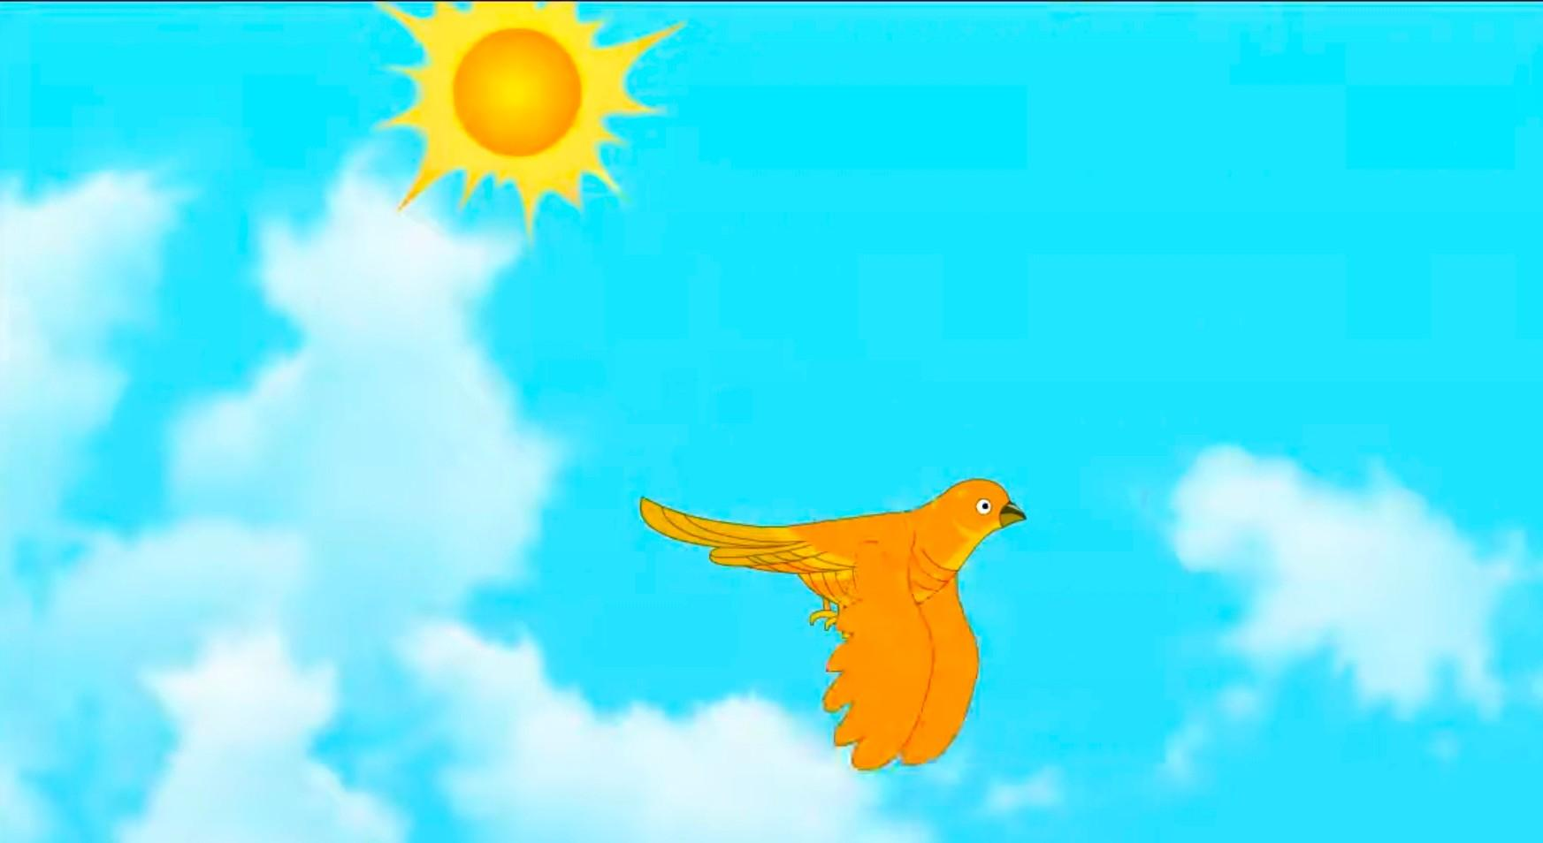
घ) सोनल नीले आकाश में ऊँचा किस कारण से उड़ना चाहती थी ?
उ- सोनल नीले आकाश में ऊँचा उड़ना चाहती थी क्योंकि उसके मन में लालसा थी कि ऊँचा उड़ने की, सबसे ऊँचा उड़ने की।

Slide 7
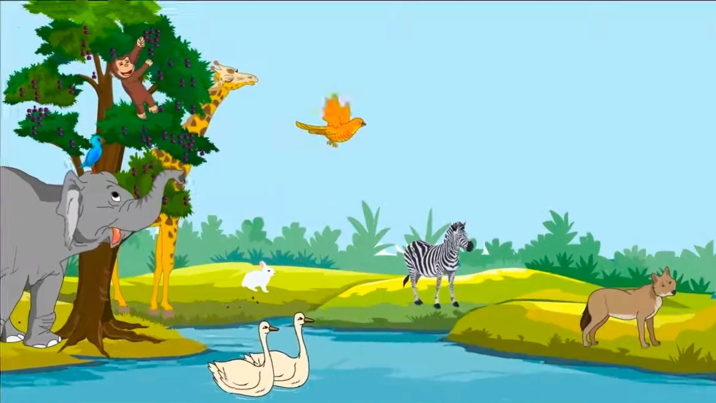
लिखित
१. रिक्त स्थान भरिए
(चहचहाहट, सोनल, सुनहरा ,रंग-बिरंगी, छटपटाती, चमकीली)
क) जंगल में तरह-तरह की ………चिड़िया थी।
ख) सारा जंगल चिड़ियों की…. से गूंजता था ।
ग) उसके रूप-रंग और....... आँखो पर सबको गर्व था।
घ)……..किसी से सीधे मुँह बात न करती थी।
ङ) सूरज की गरमी से सोनल का …...शरीर झुलस गया।
च) रोती, चीखती-बिल्लाती, दर्द से…… वह नीचे गिर पड़ी।

Slide 8
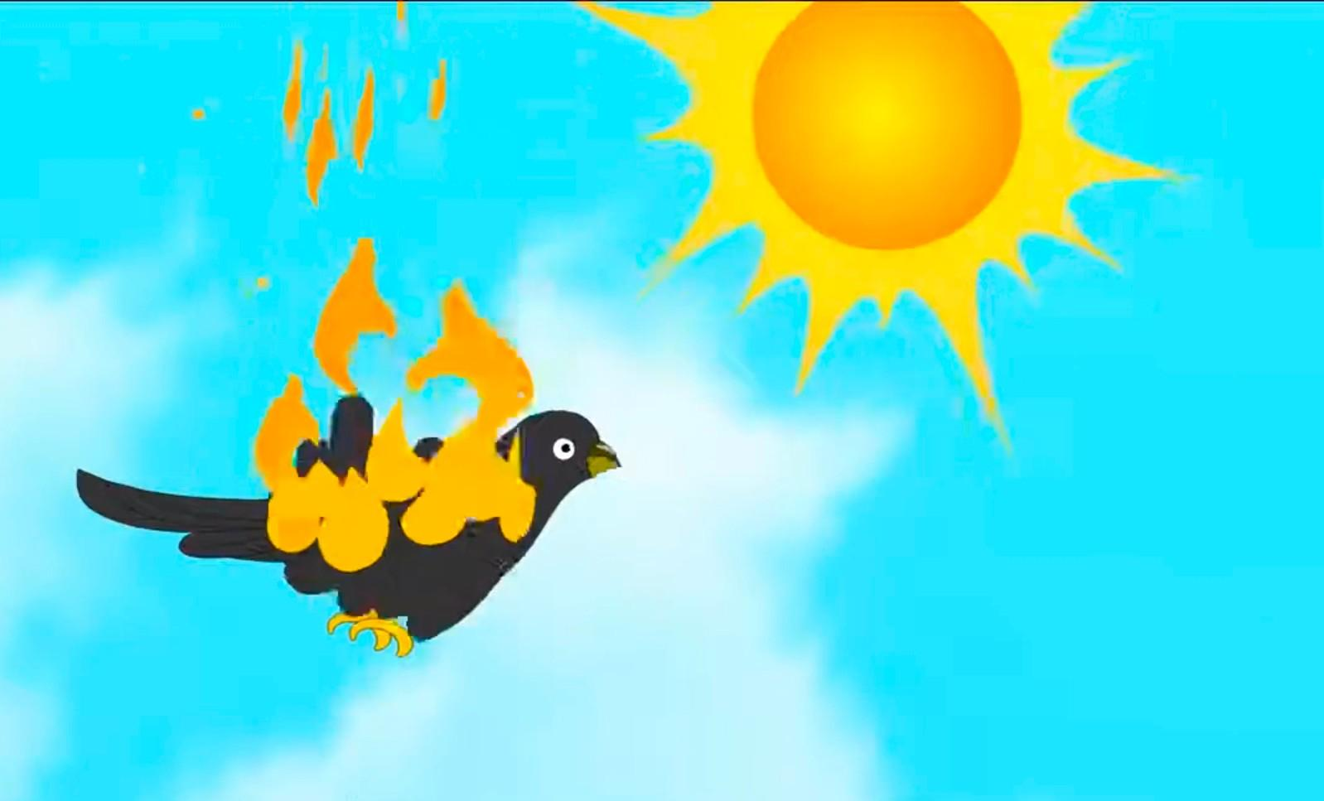
उत्तर
क) रंग-बिरंगी
(ख) चहचहाहट
ग)चमकीली
घ) सोनल
ङ) सुनहरा
च) छटपटाती

Slide 9
गृहकार्य
कठिन शब्द तथा उनके अर्थ का अभ्यास अपनी कॉपी में ३ बार करें

Slide 10
गृहकार्य
कठिन शब्दों को रेखांकित करें।
शिक्षण प्रतिफल
छात्र सही उच्चारण और विषयगत प्रश्नोत्तर की जानकारी लिए।

Slide 11
THANKING YOU
ODM EDUCATIONAL GROUP

